Slide 1
Написання письмового переказу «Джерельце взимку»

Slide 2
Із-під гірки, з-під крутої
Прокрадається норою,
Та й до моря утіка
Через лози по ярах.
Джерело

Slide 3
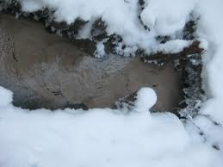
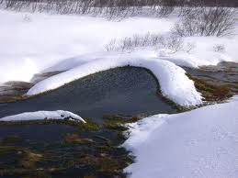
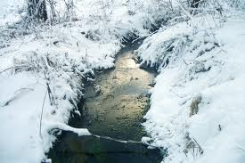

Slide 4
Переказ
Джерельце взимку

Slide 5
Джерельце взимку
У казковій красі заснули бори та діброви. Глибокий зимовий спокій охопив природу.
Та що це? У морозяній тиші лісу чути якісь дивні звуки: то кришталевий дзвін, то тихе булькання. У глухому куточку засніженого лісу, серед острівця зелено-сріблястих ялин, дзвенить незамерзле джерельце. Клубочиться хмаринка пари, а над нею на голих гілках дерев, що нахилились до води, дрімають рябчики – гріються.
Такі джерельця не замерзають і в люті морози. Вода пробивається через шар землі й на морозі здається теплою. Часто біля таких місць узимку збираються всі мешканці лісу не тільки напитися, а й погрітися. А навколо панує холод, усюди лежить сніг. Під міцною кригою застигли річки та озера.

Slide 6
Поясніть, як ви розумієте слова і вислови:
глибокий зимовий спокій охопив природу
у морозяній тиші
кришталевий дзвін
зелено-сріблясті ялини
дзвенить джерельце
клубочиться хмаринка пари
вода пробивається через шар землі
панує холод
застигли річки та озера

Slide 7
План
1. Зимова казка.
У казковій красі заснули бори та діброви. Глибокий зимовий спокій охопив природу.
Та що це? У морозяній тиші лісу чути якісь дивні звуки: то кришталевий дзвін, то тихе булькання. У глухому куточку засніженого лісу, серед острівця зелено-сріблястих ялин, дзвенить незамерзле джерельце. Клубочиться хмаринка пари, а над нею на голих гілках дерев, що нахилились до води, дрімають рябчики – гріються.
2. Дивні звуки.
3. Біля джерельця.
Такі джерельця не замерзають і в люті морози. Вода пробивається через шар землі й на морозі здається теплою. Часто біля таких місць узимку збираються всі мешканці лісу не тільки напитися, а й погрітися. А навколо панує холод, усюди лежить сніг. Під міцною кригою застигли річки та озера.

Slide 8
Доберіть синоніми до слів:
Дзюрчить –
витікає, співає, виспівує, дзвенить.
Спить –
дрімає, мріє.
Мешканці –
тварини, брати наші менші.

Slide 9
Джерельце взимку
У казковій красі заснули бори та діброви. Глибокий зимовий спокій охопив природу.
Та що це? У морозяній тиші лісу чути якісь дивні звуки: то кришталевий дзвін, то тихе булькання. У глухому куточку засніженого лісу, серед острівця зелено-сріблястих ялин, дзвенить незамерзле джерельце. Клубочиться хмаринка пари, а над нею на голих гілках дерев, що нахилились до води, дрімають рябчики – гріються.
Такі джерельця не замерзають і в люті морози. Вода пробивається через шар землі й на морозі здається теплою. Часто біля таких місць узимку збираються всі мешканці лісу не тільки напитися, а й погрітися. А навколо панує холод, усюди лежить сніг. Під міцною кригою застигли річки та озера.

Slide 10
План
Зимова казка.
Дивні звуки.
Біля джерельця.
Дзюрчить – витікає, співає, виспівує, дзвенить; спить – дрімає, мріє; мешканці – тварини, брати наші менші.
Глибокий, охопив, у морозяній тиші, якісь, кришталевий дзвін, булькання, засніженого, серед острівця, зелено-сріблястих, дзвенить незамерзле джерельце, клубочиться, пари, дрімають рябчики, не замерзають, пробивається через шар землі, здається, часто, біля таких місць, узимку, навколо панує холод, усюди, під міцною кригою, застигли.

